Slide 1
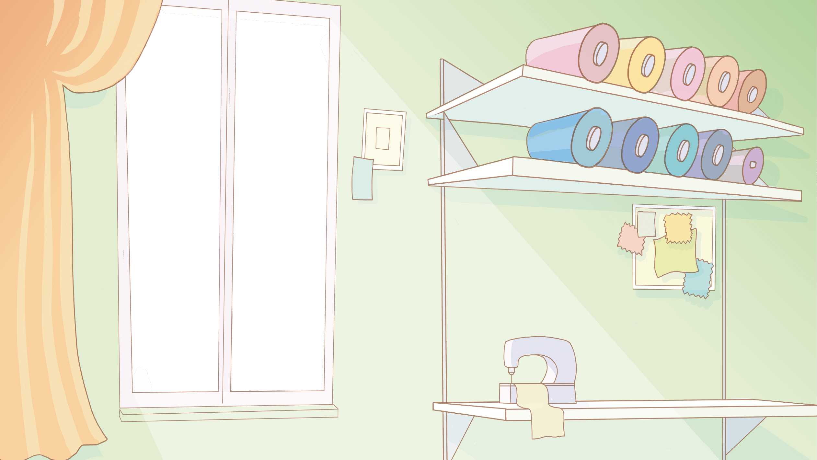


Proposta formativa ACR
2021/2022

Slide 2
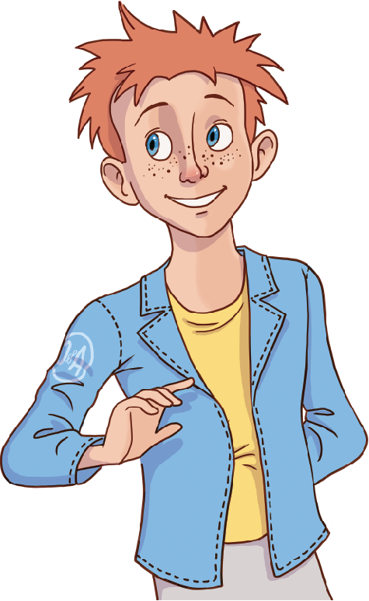
COME E DOVE NASCE LA PROPOSTA FORMATIVA?
Dalla Realtà dei ragazzi
Nel cammino dell’associazione
Nel cammino della Chiesa

Slide 3


PUNTO DI PARTENZA: LA REALTA’ DEI RAGAZZI
Chiediamo ai giovani di essere fratelli maggiori che si prendono cura di noi, testimoniandoci la loro amicizia con Gesù. Chiediamo agli adulti di impegnarsi ad essere sempre più presenti nella nostra vita, accogliendoci così come siamo, rispettando il nostro desiderio autentico di essere Chiesa, a nostra misura.
(dagli Emendamenti dei Ragazzi al
Documento assembleare della XVI assemblea nazionale)

Slide 4

NEL CAMMINO
DELLA CHIESA
NEL CAMMINO DELL’ASSOCIAZIONE
All’ interno del cammino della Chiesa universale ogni cristiano racconta la bellezza di essere figlio amato da Dio, rinnovando ogni giorno l’incontro con Lui che rende nuova la vita. La vita ordinaria della comunità cristiana è scandita in questo anno liturgico, dal Vangelo di Luca.
L’esperienza della pandemia, i drammi e le sofferenze attraversate da tante persone e tante famiglie, la precarietà sociale ed economica che ne è derivata e la fragile speranza di una ripartenza ci hanno addestrato a vivere con maggiore agilità e flessibilità il nostro modo di programmare e pensare alla vita associativa, cercando di renderla sempre di più esperienza significativa per la vita delle persone, spazio di relazioni autentiche aperte alla fraternità, servizio gratuito e disponibile alla prossimità.
(“Fissi su di Lui”. Orientamenti per l’anno associativo 2021-22)

Slide 5

LE COORDINATE DELLA PROPOSTA FORMATIVA
CATEGORIA: Novità
DOMANDA DI VITA:
Autenticità/originalità Mi guardi?
AMBIENTAZIONE: Sartoria
ICONA BIBLICA: Lc 4, 14-21

Slide 6

Idea generale
Icona biblica
Categoria della novità
Domanda di Vita:
Mi guardi?
Ambientazione: la sartoria
Gli atteggiamenti
NEL CUORE DELLA PROPOSTA

Slide 7

IDEA GENERALE
«Le immagini di abiti e vesti sono della massima importanza nella Bibbia. La funzione degli abiti è molteplice: la veste può proteggere, nascondere, manifestare o rappresentare la situazione presente di una persona e può essere simbolo di qualità morali o spirituali. (…). Non è esagerato dire che, attraverso il motivo ricorrente dell’abbigliamento, si può ripercorrere l’intero profilo della teologia biblica e della storia della salvezza».
da ABITI, in: L. RYKEN – J.C. WILHOIT – TREMPER LONGMAN III,
Le Immagini bibliche. Simboli, figure retoriche e temi letterari della Bibbia, San Paolo

Slide 8

ICONA BIBLICA
«Immaginiamo di entrare anche noi nella sinagoga di Nazaret, il villaggio dove Gesù è cresciuto fino a circa trent'anni. Ciò che vi accade è un avvenimento importante, che delinea la missione di Gesù. Egli si alza per leggere la Sacra Scrittura. Apre il rotolo del profeta Isaia e prende il passo dove è scritto: “lo Spirito del Signore è sopra di me; per questo mi ha consacrato con l'unzione e mi ha mandato a portare ai poveri il lieto annuncio” (Lc 4,18). Poi, dopo un momento di silenzio pieno di attesa da parte di tutti, dice, tra lo stupore generale: “Oggi si è compiuta questa Scrittura che voi avete ascoltato” (v. 21). Evangelizzare i poveri: questa è la missione di Gesù, secondo quanto Lui dice; questa è anche la missione della Chiesa, e di ogni battezzato nella Chiesa.
(Francesco, Angelus Piazza San Pietro, 24 gennaio 2016)

Slide 9


CATEGORIA
DELLA NOVITà
DOMANDA DI VITA
«Mi guardi?» esprime il desiderio dei piccoli di essere visti, potremmo dire un bisogno primordiale. La dinamica educativa si gioca proprio sullo sguardo.
(“Fissi su di Lui”.
Orientamenti per l’anno associativo 2021-22)
Nell’anno della novità, i bambini e ragazzi sono accompagnati dal Vangelo di Luca a mantenere lo sguardo fisso su Gesù.

Slide 10
DOMANDA DI VITA
Mi guardi? È la richiesta che i bambini fanno ai genitori quando vogliono cimentarsi in qualcosa di nuovo: “Io ci provo ma tu guardami!”. Una presenza che richiede proprio un coinvolgimento.
Mi guardi? È il desiderio di essere accolti nelle proprie fragilità, è sapere di essere guardati per ri-vedersi e riconoscere che ciascuno porta con sé qualcosa di unico e originale.
Mi guardi? È scoprire di essere dentro un mistero d’amore che non lascia fuori nessuno, una Storia che ci supera e ci comprende.
Mi guardi? È la volontà di essere compresi nell’OGGI della loro storia. I bambini e i ragazzi non sono un surrogato di ciò che saranno da adulti, la loro esistenza non è sospesa, sono vite in crescita che richiedono di essere declinate sempre all’indicativo presente come la fede.

Slide 11
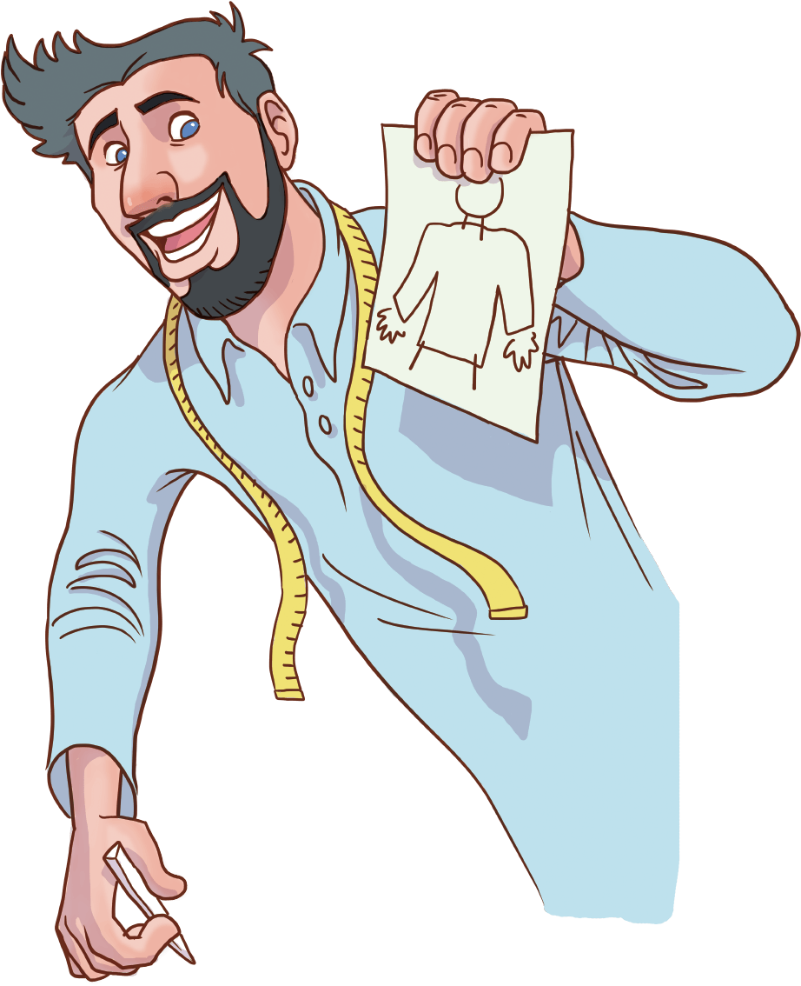
L’AMBIENTAZIONE: LA SARTORIA
Nell’anno in cui il cammino Acr accompagna i bambini e i ragazzi a scoprire il mistero di Gesù Cristo e in esso il desiderio di originalità e unicità, entriamo insieme nella sartoria.
La sartoria è quindi il luogo in cui ognuno è guardato per ciò che è, con tutte le caratteristiche e peculiarità che gli sono proprie, grazie alle quali viene progettato qualcosa di unico e irripetibile.

Slide 12
GLI ATTEGGIAMENTI
LA LITURGIA
Stupore
Nella mia comunità Signore aiutami ad amare, ad essere come il filo di un vestito. Esso tiene insieme i vari pezzi e nessuno lo vede se non il sarto che ce l'ha messo. Tu Signore mio sarto, sarto della comunità, rendimi capace di essere nel mondo servendo con umiltà, perché se il filo si vede tutto è riuscito male. Rendimi amore in questa tua Chiesa, perché è l'amore che tiene insieme i vari pezzi.
Madeleine Delbrel
Discernimento
Generosità
Responsabilità

Slide 13
PRIMA FASE: L’ISPIRAZIONE E I MATERIALI
La prima fase diventa il tempo in cui ci si guarda di nuovo negli occhi, in cui si guardano di nuovo tante cose che hanno fatto e fanno parte della propria esperienza, in cui si guarda agli altri e si chiede di essere guardati: quante cose sono cambiate anche nell’aspetto delle persone che abbiamo sempre conosciuto e quale aspetto hanno quelle che incontriamo per la prima volta? Qual è l’abito” che indossano, di cosa sono vestiti, cosa ci colpisce di ciascuno? Qual è l’abito che voglio indossare per questa nuova pagina della mia vita qual è l’aspetto che più racconta quello che sono oggi?

Slide 14
PRIMA FASE: L’ISPIRAZIONE E I MATERIALI
Carità: nel Mese del CIAO i bambini e i ragazzi tornano in parrocchia, per abitare di nuovo uno spazio che per alcuni è stato familiare, per altri vissuto fugacemente, per altri ancora del tutto nuovo. Si chiedono così che cosa cercano in questo luogo, che cosa sperano di trovare di nuovo per la loro vita e per il loro cammino. Riflettere su questo spazio significa anche riflettere sulla propria vita e gli ambienti che la connotano: quali novità vorrebbero sperimentare in ciascuno di questi? Che cosa invece vorrebbero modificare perché magari a loro sta stretto”? E che cosa vorrebbero aggiungere all’esperienza in questi ambienti? Quali abiti sono ancora importanti, ma occorrerebbe fare alcune modifiche per adattarli a questa nuova fase di crescita?
Catechesi: nel Primo tempo di catechesi i bambini e i ragazzi si interrogano sulla loro vita per scoprire di “quale stoffa sono fatti” e che cosa li rende unici autentici originali. Come Gesù compiono l’esercizio di tornare alle loro origini per far riemergere il volto originale di ciascuno di loro. Attraverso questa scoperta, i bambini ed i ragazzi ripercorrono ciò che sono, facendo i conti con la loro storia: non siamo figli di Dio a prescindere dalla nostra storia ma lo siamo attraverso di essa. La promessa d’amore che il Signore ha fatto ad Israele e che i profeti hanno annunciato, si è compiuta nella Storia attraverso la venuta di Gesù e si manifesta, oggi, nella storia di chi fa spazio alla sua Parola.
liturgia: Durante la Prima fase i bambini e i ragazzi sono invitati in modo particolare a ricordare la veste battesimale, un segno che ha accompagnato il loro ingresso nella comunità ecclesiale.

Slide 15
SECONDA FASE: TAGLIO E CUCITO
La seconda fase del cammino può essere allora il tempo del discernimento l’occasione per fare un passo in avanti rispetto ai sogni e ai desideri d’originalità coltivati.
In questa fase i bambini e i ragazzi sono chiamati a guardare alla propria vita e a quella degli altri per scorgere ciò di cui hanno davvero bisogno qual è l’abito che dà loro dignità pienezza e felicità. È un esercizio che richiede uno sguardo attento per cogliere ciò che non va, aggiustare e riadattare il tutto perché ogni esperienza sia significativa.

Slide 16
SECONDA FASE: TAGLIO E CUCITO
Carità: Nel Mese della Pace i bambini e i ragazzi ascoltano le esigenze degli altri per scoprire ciò che può farli felici. Imparano a superare i pregiudizi che spesso minano la felicità altrui e che sono fondati sull’apparenza; si chiedono con quale occhio guardano all’altro e se riescono a leggere la vita altrui andando al di là dell’aspetto fisico e di ciò che ognuno indossa Questo li aiuterà a rivelare qual è l’abito giusto per ciascuno, quello che dona dignità a ogni persona e nel contempo a offrirsi per dare dignità a ogni abitante delle nostre città permettendogli di indossare “l’abito della festa”. Il mandato a portare a tutti il lieto annuncio è, in primo luogo, una chiamata a riconoscere nell’altro il volto di un fratello il volto del Signore.
Catechesi: nel Secondo tempo di catechesi i ragazzi riflettono sulla loro vita e su ciò che la caratterizza. Come il sarto nel suo laboratorio seleziona i materiali e inizia a dare forma alle varie parti dell’abito così i ragazzi definiscono quali sono i tratti principali di una vita “a loro misura” individuando alcune priorità tra i desideri e le possibilità. Osservano la loro storia per accorgersi che ci sono situazioni che prima andavano bene ma adesso non più: quali modifiche devono fare per vivere una vita secondo la misura dei loro sogni e dei loro bisogni? Quali relazioni/attività tagliare/ricucire? L’esperienza della riconciliazione li invita a riconoscere in sé stessi e negli altri lo splendore dell’immagine di Dio a non considerarsi la somma dei propri peccati ma a ripartire da questi per una vita rinnovata.
Liturgia: È un tempo nel quale e grazie al quale siamo aiutati a “metterci a nudo”: non si tratta di rinunciare all’abito che esprime la dignità dei figli, quanto piuttosto alle maschere che questa medesima dignità rischiano di offuscare, perché mettono in secondo piano il nostro essere creati a immagine e somiglianza di Dio stesso (cfr. Gen 1,26).

Slide 17
TERZA FASE: L’ABITO SU MISURA
L’arte della sartoria è un esercizio di pazienza lungo e meticoloso che richiede uno sguardo attento, ma che alla fine apre alla bellezza di indossare o vedere indossato l’abito sognato, quella di guardarsi diversi, trasformati dalla nuova creazione. Così è il tempo di Pasqua: uno spazio per contemplare la bellezza di ciò che si è creato e per guardare alla bellezza della propria vita trasformata dall’incontro con un sarto d’eccezione che trova il vestito adatto per ogni vita e veste ogni esistenza di bellezza. Questo è il tempo per contemplare la vita per indossare l’abito e vivere in pienezza la propria umanità.

Slide 18
TERZA FASE: L’ABITO SU MISURA
Catechesi: nel Terzo tempo di catechesi i bambini e i ragazzi accolgono il frutto di un tempo di ricerca e di prova e si pongono nell’atteggiamento di contemplare la ricchezza delle loro vite quella delle persone che le abitano e delle comunità che le ospitano. Con atteggiamento generoso ringraziano per il dono della vita e di ciò che la rende unica e originale e si mettono al servizio della comunità per aiutare gli altri a scorgere la presenza di Dio nella loro vita che fa belle tutte le cose. Scoprono così che le loro vite e le loro storie possono davvero apparire sfolgoranti se osservate con l’occhio di Gesù, se le misure sono prese sul Vangelo e sulla verità che esso porta.
Carità: nel Mese degli Incontri riflettono sull’abito (habitus che ciascuno porta tra la gente l’abito che indosso, dice chi sono (in latino, habeo= ciò che indosso/porto con me la testimonianza) e quello che voglio essere e fare in me o agli altri Il Mese degli Incontri diventa quindi l’occasione per farsi conoscere, farsi scoprire, far scoprire ciò che di bello c’è nelle nostre vite e in quelle della nostra comunità l’abito che ci riveste è il segno esteriore del nostro impegno per la Storia. Nell’esercizio della testimonianza missionaria un po’ come accade con la prova di un abito realizzato su misura, la fede trova occasione di approfondimento. Solo se donata, la fede ti calza a pennello!
Liturgia: l’attenzione nella Terza fase è legata alle vesti liturgiche. Il momento in cui si assumono particolari impegni e orientamenti di vita, viene non a caso chiamato proprio “vestizione”: indossare l’abito della famiglia religiosa diviene il modo per esprimere il vincolo di appartenenza che è venuto a crearsi con essa.

Slide 19
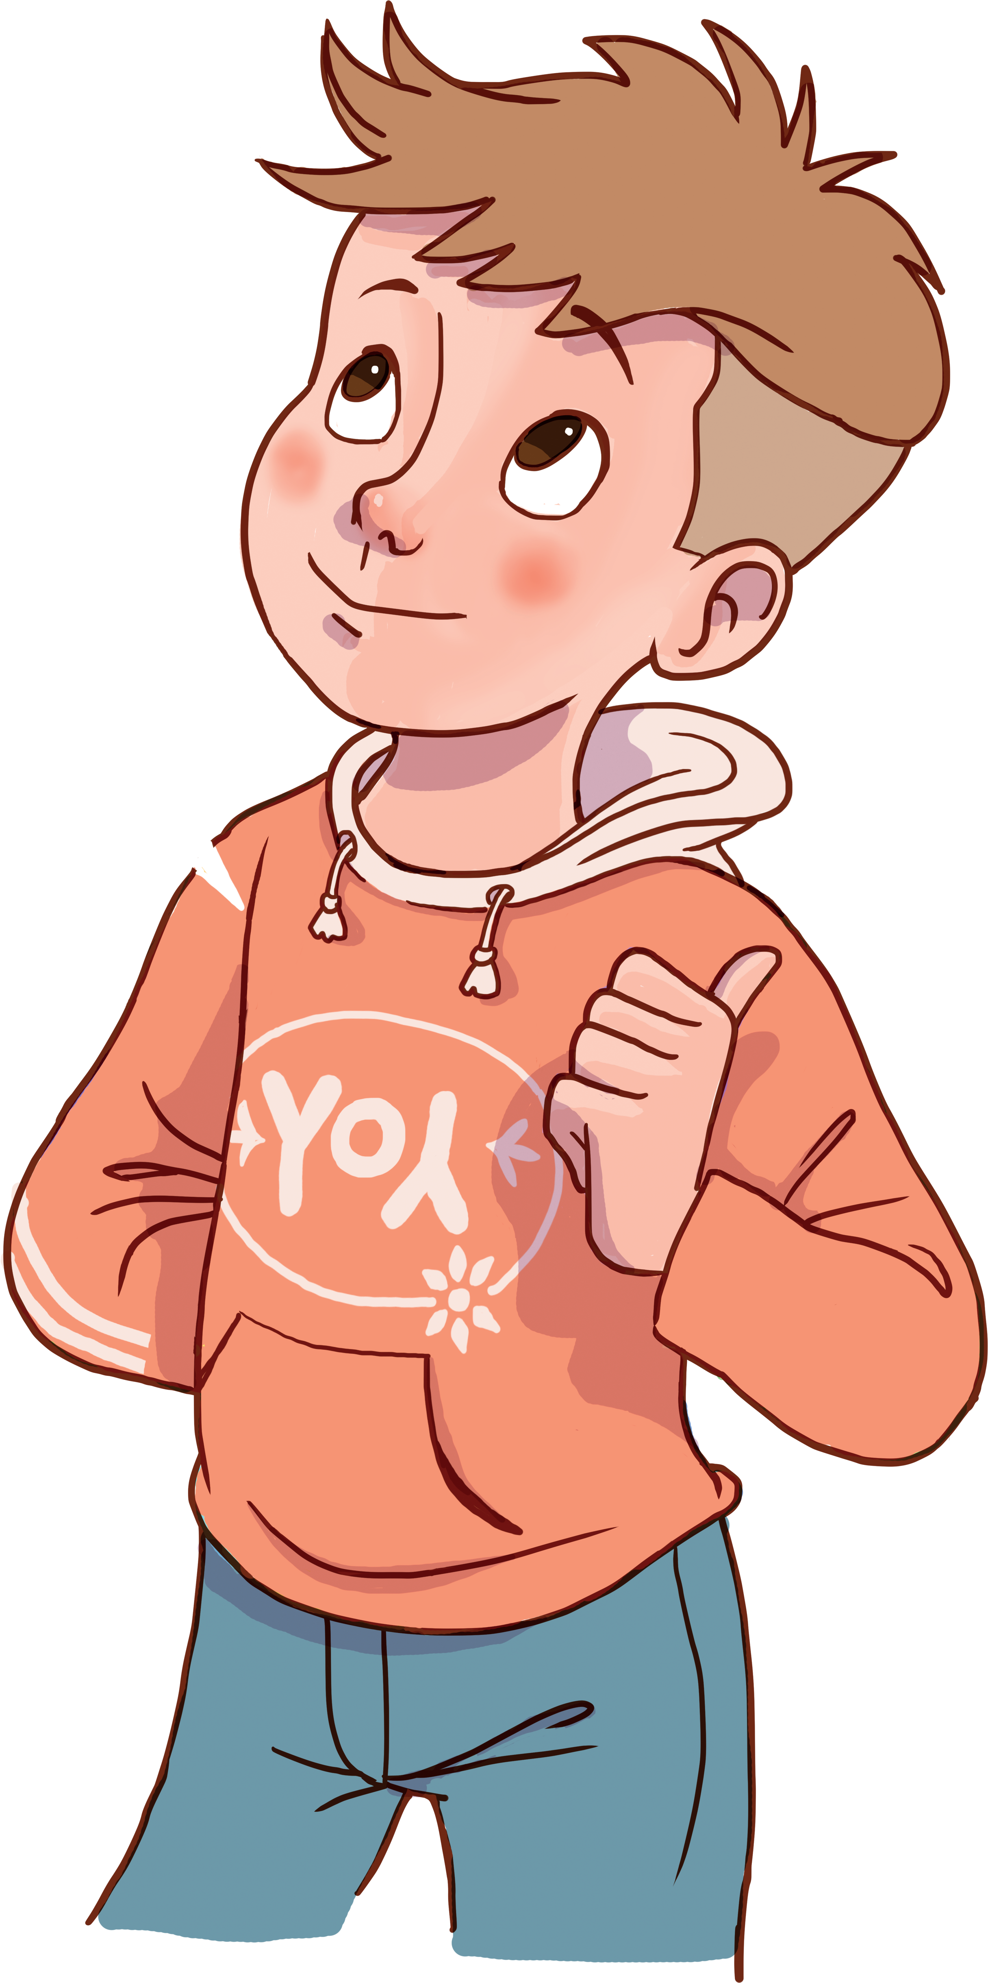
QUARTA FASE: GLI ACCESSORI
Il tempo dell’estate è l’occasione per impreziosire ulteriormente le nostre vite dopo un anno di incontri, relazioni, attese e impegno condiviso.
Carità: nel Tempo estate eccezionale i bambini e i ragazzi si chiedono quali accessori valorizzano il loro vestito e come possono fare per non perdere durante questi mesi ciò che hanno fatto durante l’anno? Si domandano ancora che cosa possono fare per valorizzare il loro abito, per stare di più con il Signore?
Liturgia: In questa quarta fase, nella quale l’attenzione si fissa sul valore della testimonianza della fede, il grembiule ci ricorda il lavoro, ovvero le nostre occupazioni quotidiane; è un abito che nasce per essere sporcato

Slide 20

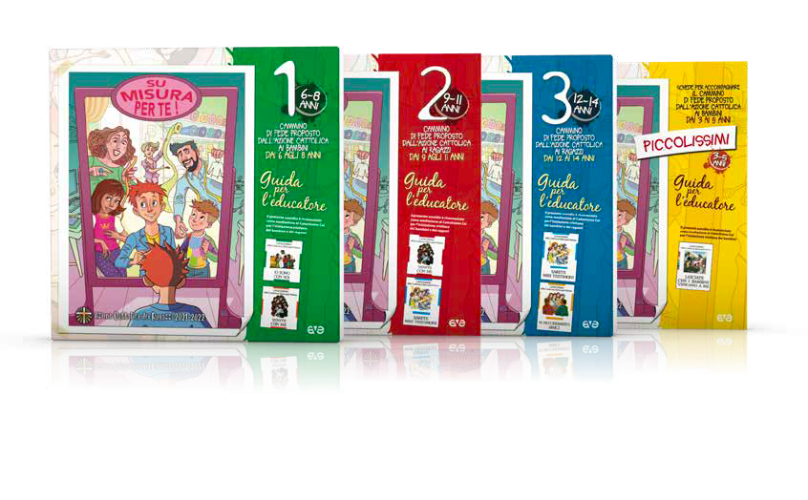

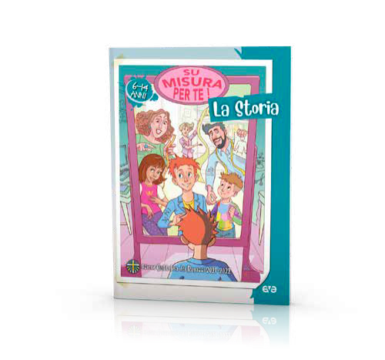

STRUMENTI DELLA PROPOSTA
Guide d’Arco
Storia
WIP
Campo scuola
Sussidi personali
shemà
Stampa associativa
In famiglia

Slide 21
LA STORIA
IN FAMIGLIA
Da donare e consegnare personalmente alle famiglie dei ragazzi; uno strumento che ci aiuta a “stare dentro” alla loro vita senza la pretesa di insegnare qualcosa, piuttosto con la consapevolezza che solo sentendoci uniti nel compito dell’educazione possiamo offrire qualcosa di buono ai nostri ragazzi
È uno strumento pensato per i bambini e i ragazzi.
La storia di quest’anno è ambientata in una sartoria racconta di amicizia e di vicinanza.
Attraverso la narrazione i bambini e i ragazzi possono rintracciare i propri vissuti, alla scoperta di ciò che è a misura per sé.

Slide 22
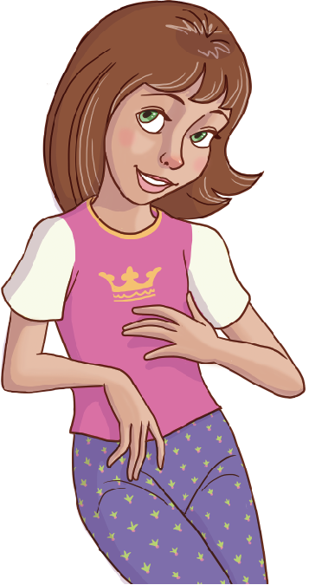
WIP – WORK IN PROGRESS
Uno strumento specifico per la formazione degli educatori e dei catechisti, che puoi usare personalmente o insieme agli educatori-catechisti della tua comunità parrocchiale, zonale o diocesana

Slide 23

SHEMA
ESPERIENZE DI ASCOLTO DELLA PAROLA DI DIO PER RAGAZZI
Betania (Lectio divina)
  «Una prospettiva nuova» (Lc 4,14-21)
Al Pozzo di Sicar (Ritiro spirituale di Avvento)
  «Magnificati da Te» (Lc 1,46-55)
Tabor (Week-end di spiritualità di Quaresima)
  «Con gli occhi dell’amore» (Lc 7, 36-50)
Avvento “Alzati, non temere!”
Quaresima 3-6 7-10 “Lo vide e gli corse incontro”
Quaresima 11-14 “Tessuta da cima a fondo”

Slide 24

CAMPOSCUOLA
La figura del campo di quest’anno è quella di Abramo, il cui nome significa letteralmente “Padre di molti”, ritenuto patriarca delle tre grandi religioni monoteiste. Proprio per questa particolarità la figura di Abramo si presta a una riflessione sui legami e la fratellanza che accomuna uomini di fede e cultura differenti e va a incontrare, in questo senso, le sollecitazioni dell’Enciclica Fratelli tutti che potrebbe accompagnare la riflessione e lo sviluppo delle giornate del campo.

Slide 25




STAMPA ASSOCIATIVA

Slide 26
BUON
CAMMINO!

